Slide 1


HUMAN HACKING
LA NUEVA CARA DE LA INGENIERÍA SOCIAL

Slide 2

ALGO DE HISTORIA
“EL PROBLEMA DE LOS VIRUS ES PASAJERO. EN UN PAR DE AÑOS ESTARÁ RESUELTO”
John McAfee, 1988

Slide 3



¡ESTO PASÓ!

Slide 4


CEO FRAUD

Slide 5
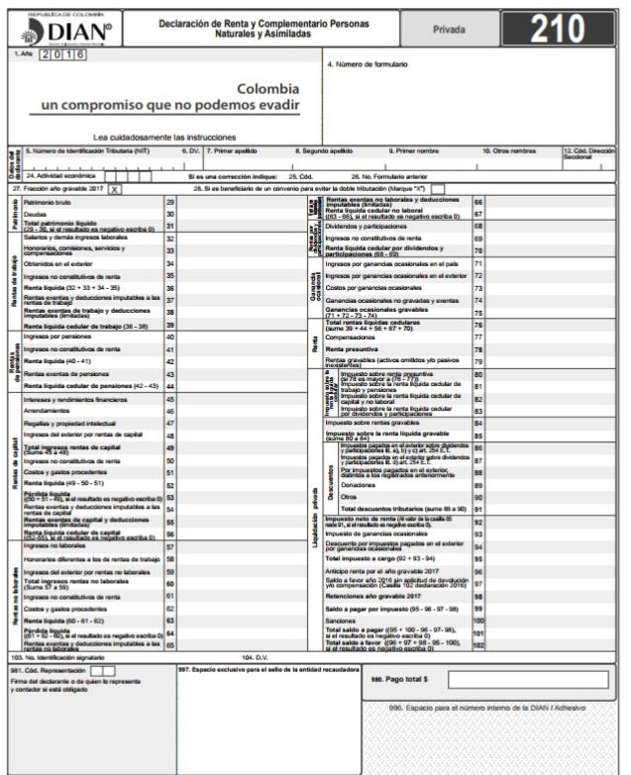
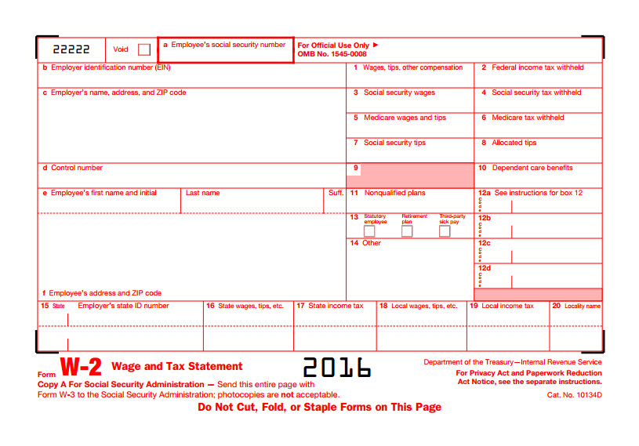
W2 Phishing

Slide 6
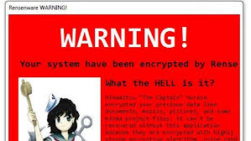
Ransomware

Slide 7


Crimen Organizado

Slide 8
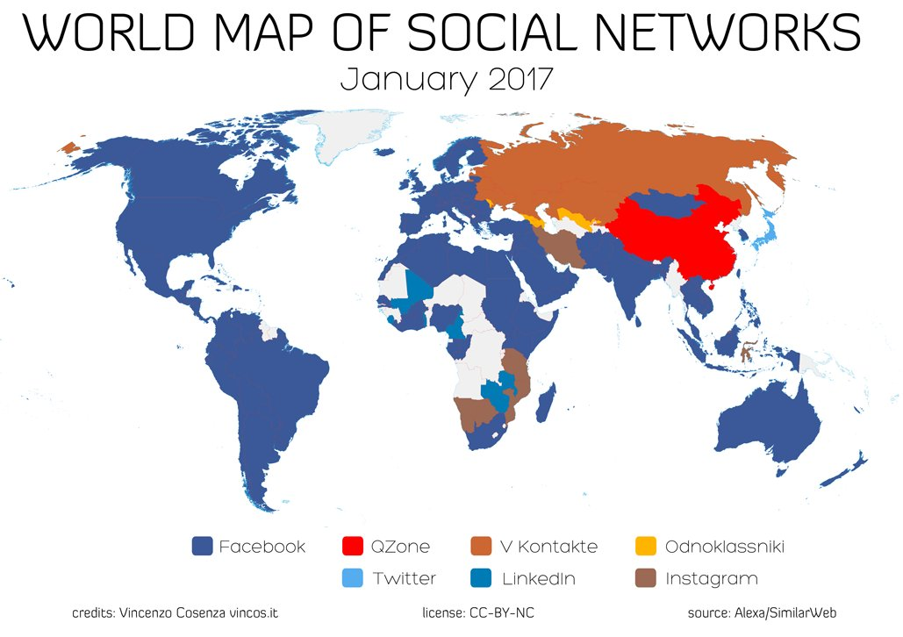
Información

Slide 9

Información

Slide 10



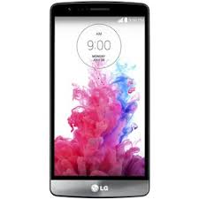



Sistemas

Slide 11
¿Cómo Prevenir?
“EL SECRETO PARA EL CUMPLIMIENTO ES LA PREVENCIÓN, Y LA CLAVE DE LA PREVENCIÓN ES LA EDUCACIÓN”.
R. Wallace Hale

Slide 12


¿Cómo Prevenir?

Slide 13
¿Cómo Prevenir?
“LA CALIDAD DE CONCIENCIA DE SEGURIDAD INFORMÁTICA NO DEPENDE ÚNICAMENTE DE LA OFICINA DE TECNOLOGÍA, SINO DE SUS ALIADAS EN LOS PROCESOS DE TRASFORMACIÓN”.
Edwin Peñuela, 2017

Slide 14

¿Cómo Prevenir?
VR -SECURITY AWARENESS
DIVERSIÓN
RETO
ACCIÓN

Slide 15
¿Cómo Prevenir?
“EL SECURITY AWARENESS SE LOGRA CUANDO LA METODOLOGÍA DE APRENDIZAJE ES EXPERIENCIAL”.
Edwin Peñuela, 2017

